Slide 1


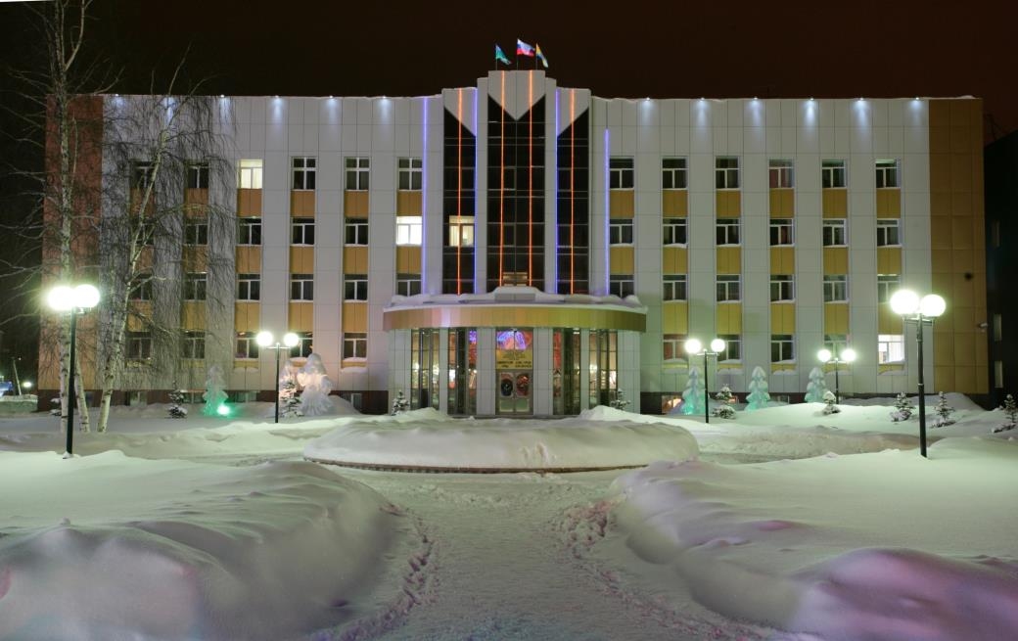
Департамент финансов администрации города Нефтеюганска
БЮДЖЕТ ДЛЯ ГРАЖДАН
82 млн.руб- черз ИСН
к проекту решения Думы города «О бюджете города Нефтеюганска на 2016 год»

Slide 2

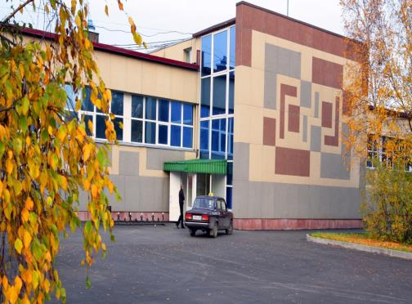
Департамент финансов администрации города Нефтеюганска
ПУБЛИЧНЫЕ СЛУШАНЬЯ
Публичные слушания – форма участия населения в осуществлении местного самоуправления. Публичные слушания организуются и проводятся с целью выявления мнения населения по проекту бюджета города на очередной финансовый год. Каждый житель в праве высказать свое мнение, представить материалы для обоснования своего мнения, представить письменные предложения и замечания для включения их в протокол публичных слушаний. Результат публичных слушаний - заключение, в котором отражаются выраженные позиции жителей и рекомендации, сформулированные по результатам публичных слушаний. Заключение о результатах публичных слушаний подлежит опубликованию.
Публичные слушания по проекту решения Думы города Нефтеюганска «О бюджете города Нефтеюганска на 2016 год» состоятся в МЦ «Юность» 8 декабря 2015 года в 17 часов 30 минут.

Slide 3



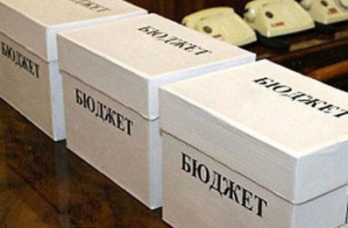
Департамент финансов администрации города Нефтеюганска
ЧТО ТАКОЕ «БЮДЖЕТ ДЛЯ ГРАЖДАН»?
«Бюджет для граждан» – аналитический документ, разрабатываемый в целях предоставления гражданам актуальной информации о проекте городского бюджета в формате, доступном для широкого круга пользователей.
В представленной информации отражены положения проекта бюджета города на предстоящий 2016 год.
«Бюджет для граждан» нацелен на получение обратной связи от граждан, которым интересны современные проблемы муниципальных финансов в городе Нефтеюганске.

Slide 4


Департамент финансов администрации города Нефтеюганска
Участие гражданина в бюджетном процессе
Как налогоплательщик: помогает формировать доходную часть бюджета
Как получатель социальных гарантий: получает социальные гарантии (расходная часть бюджета: образование, ЖКХ, культура, физическая культура и спорт, социальные льготы и другие направления)

Slide 5



Департамент финансов администрации города Нефтеюганска
НА ЧЕМ ОСНОВЫВАЕТСЯ СОСТАВЛЕНИЕ ПРОЕКТА БЮДЖЕТА МУНИЦИПАЛЬНОГО ОБРАЗОВАНИЯ ГОРОД НЕФТЕЮГАНСК?
Бюджетный кодекс Российской Федерации
Основные направления бюджетной и налоговой политики Российской Федерации, Ханты-Мансийского автономного округа – Югры
Положение о бюджетном устройстве и бюджетном процессе в городе Нефтеюганске
Указы Президента
Российской Федерации

Slide 6
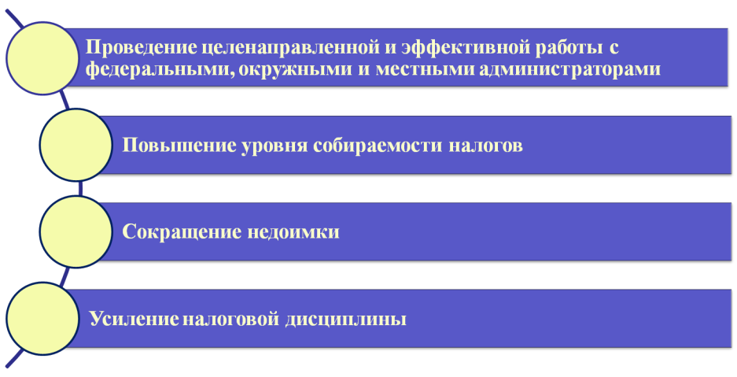
Департамент финансов администрации города Нефтеюганска
Основные направления налоговой политики города Нефтеюганска на 2016 год:

Slide 7
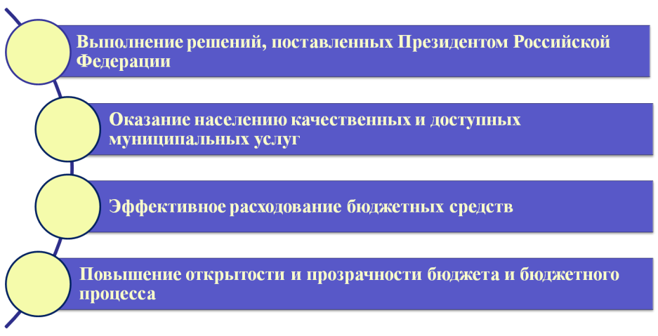
Департамент финансов администрации города Нефтеюганска
Основные направления бюджетной политики города Нефтеюганска на 2016 год:

Slide 8


Департамент финансов администрации города Нефтеюганска
Цель бюджетной и налоговой политики города Нефтеюганска на 2016 год:
Комплексная реализация всех вышеперечисленных направлений ориентирована на обеспечение сбалансированности бюджета города Нефтеюганска
ПОВЫШЕНИЕ УРОВНЯ И КАЧЕСТВА ЖИЗНИ НАСЕЛЕНИЯ
сбалансированность
устойчивость

Slide 9


Департамент финансов администрации города Нефтеюганска
Прогноз социально-экономического развития города Нефтеюганска на 2016-2018 годы, руб.
Показатели | 2014 год (факт) | 2015 год (оценка) | 2016 год (план) | 2017 год (план) | 2018 год (план)
Доходы | 6 696 487 335,19 | 6 915 801 126 | 6 009 435 000 | 5 919 731 000 | 5 666 213 900
в % к 2014 году |  | 3,3% | -10,3% | -11,6 | -15,4
в % к 2015 году |  |  | -13,1% | -14,4 | -18,1
в % к 2016 году |  |  |  | -1,5 | -5,7
в % к 2017 году |  |  |  |  | -4,3
Расходы | 7 714 923 076,77 | 7 147 657 486 | 6 162 796 060 | 6 095 285 959 | 5 868 197 812
в % к 2014 году |  | -7,3% | -20,1% | -21 | -23,9
в % к 2015 году |  |  | -13,8% | -14,7 | -17,9
в % к 2016 году |  |  |  | -1,1 | -4,8
в % к 2017 году |  |  |  |  | -3,7
Дефицит (-), профицит (+) | - 1 018 435 741,58 | - 231 856 361 | - 153 361 060 | -175 554 959 | -201 983 912
Муниципальный долг |  |  | 59 560 233 | 175 554 959 | 201 983 912

Slide 10
Департамент финансов администрации города Нефтеюганска
Прогноз социально-экономического развития города Нефтеюганска на 2016-2018 годы, руб.
Показатели | Единица измерения | отчет | отчет | оценка | прогноз
 |  | 2013 | 2014 | 2015 | 2016 |  | 2017 |  | 2018
 |  |  |  |  | вариант 1 | вариант 2 | вариант 1 | вариант 2 | вариант 1 | вариант 2
1. Население
Численность населения (среднегодовая)
Все население (среднегодовая) | тыс.чел. | 125,87 | 125,61 | 125,42 | 125,55 | 125,67 | 125,82 | 126,22 | 126,36 | 127,02
Городское население (среднегодовая) | тыс.чел. | 125,87 | 125,61 | 125,42 | 125,55 | 125,67 | 125,82 | 126,22 | 126,36 | 127,02
Сельское население (среднегодовая) | тыс.чел. | х | х | х | х | х | х | х | х | х
Ожидаемая продолжительность жизни при рождении | число лет | х | х | х | х | х | х | х | х | х
Общий коэффициент рождаемости | число родившихся на 1000 человек населения | 15,84 | 15,29 | 15,77 | 15,81 | 15,88 | 15,86 | 15,98 | 15,96 | 16,05
Общий коэффициент смертности | число умерших на 1000 человек населения | 5,82 | 6,10 | 5,86 | 5,85 | 5,76 | 5,75 | 5,70 | 5,71 | 5,63
Коэффициент естественного прироста населения | на 1000 человек населения | 10,03 | 9,20 | 9,90 | 9,95 | 10,12 | 10,11 | 10,28 | 10,25 | 10,42
Число прибывших на территорию региона | тыс. человек | 5,15 | 4,76 | 4,83 | 4,87 | 4,88 | 4,88 | 4,94 | 4,94 | 5,04
Число выбывших с территории региона | тыс. человек | 6,44 | 6,40 | 5,96 | 5,97 | 5,77 | 5,77 | 5,52 | 5,53 | 5,48
Коэффициент миграционного прироста | на 10 000 человек населения | -102,81 | -130,33 | -90,41 | -87,45 | -70,42 | -70,82 | -46,03 | -46,53 | -34,56
2.2. Промышленное производство |  | 31 689,58 | 35 080,61 | 41 705,16 | 39 390,92 | 40 153,31 | 40 350,64 | 41 937,51 | 42 920,07 | 45 465,29
Индекс промышленного производства | % к предыдущему году в сопоставимых ценах | 118,16 | 103,36 | 102,57 | 85,55 | 91,87 | 94,59 | 101,01 | 102,08 | 104,75

Slide 11
Департамент финансов администрации города Нефтеюганска
Прогноз социально-экономического развития города Нефтеюганска на 2016-2018 годы, руб.
Показатели | Единица измерения | отчет | отчет | оценка | прогноз
 |  | 2013 | 2014 | 2015 | 2016 |  | 2017 |  | 2018
 |  |  |  |  | вариант 1 | вариант 2 | вариант 1 | вариант 2 | вариант 1 | вариант 2
Денежные доходы населения | млн.руб. | 41 056,08 | 44 130,35 | 47 140,40 | 48 065,50 | 52 300,94 | 49 649,10 | 56 158,76 | 52 141,00 | 61 068,67
в том числе:
доходы от предпринимательской деятельности | млн.руб. | 2 624,80 | 2 914,90 | 3 225,60 | 3 121,70 | 3 260,90 | 3 178,20 | 3 399,10 | 2 564,90 | 3 766,20
оплата труда | млн.руб. | 24 909,18 | 26 775,50 | 28 590,80 | 28 372,70 | 32 298,50 | 28 662,30 | 34 641,80 | 30 390,20 | 37 590,30
другие доходы (включая «скрытые», от продажи валюты, денежные переводы и пр.) | млн.руб. | 1 672,00 | 1 718,34 | 1 824,79 | 1 956,89 | 2 070,61 | 1 946,31 | 2 151,30 | 1 932,95 | 2 242,70
доходы от собственности | млн.руб. | 5 618,10 | 5 826,50 | 5 848,20 | 6 129,41 | 6 151,55 | 6 429,02 | 6 460,59 | 6 743,23 | 6 788,16
социальные выплаты | млн.руб. | 6 232,00 | 6 895,11 | 7 650,96 | 8 484,77 | 8 519,37 | 9 433,32 | 9 505,97 | 10 509,71 | 10 681,30
в том числе:
пенсии | млн.руб. | 5 259,60 | 5 799,40 | 6 510,90 | 7 309,80 | 7 309,80 | 8 206,40 | 8 206,40 | 9 213,60 | 9 213,60
пособия и социальная помощь | млн.руб. | 755,10 | 865,01 | 908,26 | 935,67 | 953,67 | 968,42 | 1 003,27 | 1 016,84 | 1 123,66
стипендии | млн.руб. | 15,60 | 15,90 | 15,90 | 16,20 | 16,40 | 16,40 | 16,50 | 16,60 | 16,70
Реальные денежные доходы населения | % к предыдущему году | 105,78 | 99,55 | 95,61 | 95,19 | 103,97 | 96,96 | 100,95 | 99,50 | 103,11

Slide 12
Департамент финансов администрации города Нефтеюганска
Прогноз социально-экономического развития города Нефтеюганска на 2016-2018 годы, руб.
Показатели | Единица измерения | отчет | отчет | оценка | прогноз
 |  | 2013 | 2014 | 2015 | 2016 |  | 2017 |  | 2018
 |  |  |  |  | вариант 1 | вариант 2 | вариант 1 | вариант 2 | вариант 1 | вариант 2
Среднедушевые денежные доходы (в месяц) | руб. | 27 181,54 | 29 277,36 | 31 321,70 | 31 903,30 | 34 681,40 | 32 883,70 | 37 077,30 | 34 386,50 | 40 064,99
Средний размер назначенных пенсий | руб. | 15 426,00 | 16 623,00 | 18 285,00 | 19 750,00 | 19 750,00 | 21 527,00 | 21 527,00 | 23 465,00 | 23 465,00
Реальный размер назначенных пенсий | % к предыдущему году | 109,43 | 99,60 | 97,41 | 101,87 | 102,35 | 102,54 | 102,92 | 103,71 | 104,01
Среднедушевые денежные доходы (в месяц) | руб. | 27 181,54 | 29 277,36 | 31 321,70 | 31 903,30 | 34 681,40 | 32 883,70 | 37 077,30 | 34 386,50 | 40 064,99
Средний размер назначенных пенсий | руб. | 15 426,00 | 16 623,00 | 18 285,00 | 19 750,00 | 19 750,00 | 21 527,00 | 21 527,00 | 23 465,00 | 23 465,00
Реальный размер назначенных пенсий | % к предыдущему году | 109,43 | 99,60 | 97,41 | 101,87 | 102,35 | 102,54 | 102,92 | 103,71 | 104,01
Среднедушевые денежные доходы (в месяц) | руб. | 27 181,54 | 29 277,36 | 31 321,70 | 31 903,30 | 34 681,40 | 32 883,70 | 37 077,30 | 34 386,50 | 40 064,99
Средний размер назначенных пенсий | руб. | 15 426,00 | 16 623,00 | 18 285,00 | 19 750,00 | 19 750,00 | 21 527,00 | 21 527,00 | 23 465,00 | 23 465,00
Реальный размер назначенных пенсий | % к предыдущему году | 109,43 | 99,60 | 97,41 | 101,87 | 102,35 | 102,54 | 102,92 | 103,71 | 104,01
Среднедушевые денежные доходы (в месяц) | руб. | 27 181,54 | 29 277,36 | 31 321,70 | 31 903,30 | 34 681,40 | 32 883,70 | 37 077,30 | 34 386,50 | 40 064,99

Slide 13

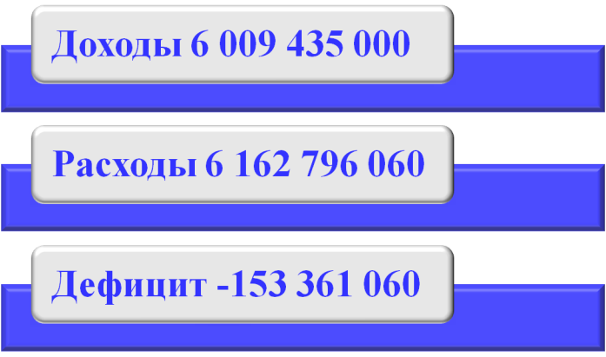


Департамент финансов администрации города Нефтеюганска
Основные характеристики бюджета города Нефтеюганска на 2016 год, руб.
Недостаточность доходной базы бюджета города и необходимость обеспечения исполнения принятых социальных и иных первоочередных расходных обязательств привели к необходимости формирования бюджета с дефицитом.

Slide 14


Департамент финансов администрации города Нефтеюганска
Объем муниципального долга на 2016 год, руб.
Наименование | Сумма на 2016 год
Предоставление муниципальной гарантии | 0
Кредиты кредитных организаций | 59 560 233
Итого | 59 560 233
верхний предел муниципального долга города на 1 января 2017 года утвержден в объёме 59 560 233 рубля, в том числе предельный размер обязательств по муниципальным гарантиям города в объёме 0 рублей;
предельный объем муниципального долга утвержден в размере 2 003 077 800 рублей;
объем расходов на обслуживание муниципального долга составляет 1 000 000 рублей.
Notes:
В сфере управления муниципальным долгом деятельность муниципалитета была направлена на проведение взвешенной долговой политики. Итогом реализации данной задачи явилось отсутствие долговых обязательств муниципального образования на начало и конец отчетного года.

Slide 15

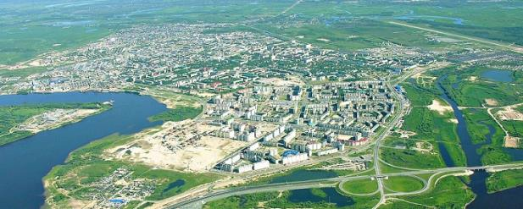


Департамент финансов администрации города Нефтеюганска
Сравнение доходов и расходов 2016 года в расчете на душу населения
Доходы в расчете на душу населения
Расходы в расчете на душу населения
47 864 ,87 рублей
49 086,38 рублей

Slide 16

Департамент финансов администрации города Нефтеюганска
Структура доходов бюджета города Нефтеюганска
2014- 2016 гг.
БЕЗВОЗМЕЗДНЫЕ ПОСТУПЛЕНИЯ
НАЛОГОВЫЕ ДОХОДЫ
НЕНАЛОГОВЫЕ ДОХОДЫ
Доходы от предусмотренных законодательством Российской Федерации о налогах и сборах, в том числе от налогов, предусмотренных специальными налоговыми режимами, региональных и местных налогов, а также пеней и штрафов по ним.
Поступающие в бюджет платежи за оказание государственных услуг, за пользование природными ресурсами, за пользование государственной собственностью, от продажи государственного имущества, а также платежи в виде штрафов и иных санкций за нарушение законодательства.
Дотации, субсидии, субвенции, иные межбюджетные трансферты, а также безвозмездные поступления от физических и юридических лиц, в том числе добровольные
пожертвования.
2014
факт
2015
оценка
2016
план

Slide 17

Департамент финансов администрации города Нефтеюганска
Динамика доходов бюджета города Нефтеюганска
за 2014 – 2016 гг., руб.
2 470 960 219,51
2 482 553 477
1 703 747 800
461 112 885,29
3 764 414 230,39
4 006 357 200
419 593 363
299 330 000
4 013 654 286
 | 2014 год (факт) | 2015 год (оценка) | 2016 год (план)
Налоговые доходы | 2 470 960 219,51 | 2 482 553 477 | 1 703 747 800
Неналоговые доходы | 461 112 885,29 | 419 593 363 | 299 330 000
Безвозмездные поступления | 3 764 414 230,39 | 4 013 654 286 | 4 006 357 200
ИТОГО | 6 696 487 335,19 | 6 915 801 126 | 6 009 435 000
Исполнение 2014 года
Оценка 2015 года
План 2016 года
Notes:
Поступления в доход бюджета в отчетном периоде меньше аналогичного периода прошлого года на 89 763 405,64 рублей.
Уменьшение поступлений по налогу на доходы физических лиц, в соответствие с периодом прошлого года, связано с изменением норматива зачисления налога в бюджет муниципального образования. В 2014 году норматив составлял 59,6% (дифференцированный норматив 21,1%), в 2015 году 54,5 % (дифференцированный норматив 20,5%).
Уменьшение поступлений по задолженности и перерасчетам по отмененным налогам, сборам и иным обязательным платежам на сумму 60 616,29 рублей, так как платежи являются разовыми.
Уменьшение по доходам от использования имущества, находящегося в государственной и муниципальной собственности, в связи с оплатой в 2014 году права на заключение договоров о развитии застроенных территорий, комплексного освоения в целях жилищного и иного строительства, расположенных по адресам: 4 мкр.,6 мкр., 9а мкр.
Уменьшение по платежам при пользовании природными ресурсами, в связи с усилением контрольно-надзорной деятельности в 2014 году, проведение мероприятий по уточнению невыясненных платежей за предыдущие периоды.
Прочие неналоговые доходы, к ним отнесены невыясненные поступления, зачисляемые в бюджеты городских округов, которые не планируются.

Slide 18


Департамент финансов администрации города Нефтеюганска
Собираемость налоговых платежей
Реализация основных направлений бюджетной политики на прямую зависит от поступления налоговых доходов
рабочая группы по вопросам повышения собираемости налоговых платежей, поступающих в местный бюджет
В рамках деятельности рабочей группы по мобилизации дополнительных доходов в местный бюджет города Нефтеюганска реализовываются мероприятия по увеличению доходов бюджета . В течение 2014 года проведено 15 заседаний. Получен бюджетный эффект от проведенных мероприятий в сумме 40 363,3 тыс. рублей. В результате снижена задолженность по земельному налогу на 7 257 тыс. рублей, по налогу на имущество на 1 350 тыс.рублей.

Slide 19


Департамент финансов администрации города Нефтеюганска
Налоговые доходы на 2016 год, руб.
НДФЛ
1 239 510 000
Налоги на совокупный доход
1 703 747 800
309 481 000
Налоги на имущество
127 125 000
Акцизы
5 921 800
Государственная пошлина
21 710 000

Slide 20

Департамент финансов администрации города Нефтеюганска
Неналоговые доходы на 2016 год, руб.
Доходы от использования имущества, находящегося в муниципальной собственности
245 100 000
Платежи при пользовании природными ресурсами
299 330 000
2 613 500
Доходы от оказания платных услуг (работ) и компенсации затрат государства
534 500
Доходы от продажи активов
35 300 000
Штрафы, санкции, возмещение
ущерба
15 782 000

Slide 21

Департамент финансов администрации города Нефтеюганска
Результат действия льгот по налогам
в муниципальном образовании город Нефтеюганск за 2014 год
В соответствии с постановлением администрации города Нефтеюганска от 10.06.2010 №1499 «Об утверждении порядка оценки бюджетной, социальной и экономической эффективности предоставляемых (планируемых к предоставлению) налоговых льгот» (изм. от 02.12.2010 №3291) анализ эффективности действия льгот по налогам осуществлялся на основании отчетов, предоставленных межрайонной инспекцией ФНС России №7 по Ханты-Мансийскому автономному округу - Югре о налоговой базе и структуре начислений по местным налогам за 2013-2014 годы.
Результаты оценки бюджетной и экономической эффективности предоставленных в 2014 году налоговых льгот по земельному налогу
Результаты оценки бюджетной и экономической эффективности предоставленных в 2014 году налоговых льгот по налогу на имущество физических лиц

Slide 22

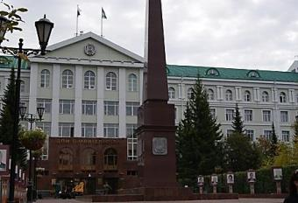
Департамент финансов администрации города Нефтеюганска
Безвозмездные поступления на 2016 год, руб.
Безвозмездные поступления | 2016 год
М/б трансферты | 1 944 400
Субсидии | 539 023 800
Субвенции | 2 629 923 800
Дотации | 835 465 200
ВСЕГО | 4 006 357 200
4 006 357 200
М/б трансферты
Субсидии
Субвенции
Дотации

Slide 23



Департамент финансов администрации города Нефтеюганска
Расходы бюджета города Нефтеюганска на 2016 год
Расходы бюджета, согласно Бюджетному кодексу РФ,— это денежные средства, направляемые на финансовое обеспечение задач и функций государства и местного самоуправления.
В ФУНКЦИОНАЛЬНОМ РАЗРЕЗЕ
В РАЗРЕЗЕ ГЛАВНЫХ РАСПОРЯДИТЕЛЕЙ БЮДЖЕТНЫХ СРЕДСТВ
В РАМКАХ МУНИЦИПАЛЬНЫХ ПРОГРАММ
2 991 904 060
2 629 923 800
540 968 200

Slide 24
Департамент финансов администрации города Нефтеюганска
Структура расходов бюджета города в функциональном разрезе 2014-2016 гг., руб.
РАСХОДЫ | 2014 год (факт) | 2015 год (оценка) | 2016 год (план)
Общегосударственные вопросы | 619 280 925,12 | 655 022 049 | 627 350 130
Национальная безопасность и правоохранительная деятельность | 65 108 302,68 | 39 533 847 | 41 111 800
Национальная экономика | 620 832 423,59 | 609 328 786 | 512 061 987
Жилищно-коммунальное хозяйство | 1 308 783 343,19 | 1 093 792 061 | 532 904 885
Образование | 3 564 336 523,46 | 3 383 587 541 | 3 624 729 892
Культура, кинематография | 268 550 151,19 | 310 086 512 | 280 157 313
Здравоохранение | 107 586 535,75 | 109 186 622
Социальная политика | 351 949 740,33 | 366 925 654 | 241 328 338
Физическая культура и спорт | 771 467 680,42 | 542 945 635 | 266 632 215
Средства массовой информации | 37 027 451,04 | 37 248 779 | 35 519 500
Обслуживание гос. и муниципального долга |  |  | 1 000 000
всего | 7 714 923 076,77 | 6 915 801 126 | 6 162 796 060

Slide 25






Департамент финансов администрации города Нефтеюганска
Расходы бюджета города на функционирование социальной сферы на 2016 год, руб.
Наименование | 2016
ОБРАЗОВАНИЕ | 3 624 729 892
КУЛЬТУРА, КИНЕМАТОГРАФИЯ | 280 157 313
СОЦИАЛЬНАЯ ПОЛИТИКА | 241 328 338
ФИЗИЧЕСКАЯ КУЛЬТУРА И СПОРТ | 266 632 215
СРЕДСТВА МАССОВОЙ ИНФОРМАЦИИ | 35 519 500
ИТОГО: | 4 448 367 258
6 162 796 060
Социальная сфера 72,2%
Распределение расходов бюджета города в функциональном разрезе показывает, что бюджет города традиционно сохраняет свою социальную направленность.

Slide 26

Департамент финансов администрации города Нефтеюганска
Реализация указов Президента РФ по достижению целевого показателя среднемесячной заработной платы в 2016 году, руб.
Педагогические работники образовательных учреждений общего образования
69 908
Педагогические работники дошкольных образовательных учреждений
59 304
Педагогические работники учреждений дополнительного образования детей
72 999
Работники учреждений культуры
41 080

Slide 27

Департамент финансов администрации города Нефтеюганска
Расходы бюджета города в разрезе главных распорядителей бюджетных средств на 2016 год, руб.
Наименование | 2016
Дума города Нефтеюганска | 85 915 600
администрация города Нефтеюганска | 339 869 963
Департамент финансов администрации города Нефтеюганска | 71 342 300
Департамент имущественных и земельных отношений администрации города Нефтеюганска | 185 238 700
Департамент образования и молодёжной политики администрации города Нефтеюганска | 3 257 682 314
Комитет культуры администрации города Нефтеюганска | 462 012 475
Комитет физической культуры и спорта администрации города Нефтеюганска | 489 922 814
Управление опеки и попечительства администрации города Нефтеюганска | 51 688 400
Департамент градостроительства администрации города Нефтеюганска | 426 818 887
Департамент жилищно-коммунального хозяйства администрации города Нефтеюганска | 778 931 807
Комитет записи актов гражданского состояния администрации города Нефтеюганска | 13 372 800
ИТОГО: | 6 162 796 060

Slide 28

Департамент финансов администрации города Нефтеюганска
Расходы бюджета города в рамках муниципальных программ на 2016 год, руб.
В целях повышения эффективности и результативности бюджетных средств главной и основной особенностью формирования бюджета города Нефтеюганска является планирование расходов, не только в функциональной структуре, но и в программной классификации на основе 15 муниципальных и 1 ведомственной программ
Показатели | 2016
РАСХОДЫ - всего | 6 162 796 060
в том числе:
Расходы на реализацию муниципальных программ | 6 066 815 260
удельный вес в общем объеме расходов (%) | 98,4
Расходы на реализацию ведомственных программ | 9 103 300
удельный вес в общем объеме расходов (%) | 0,2
Расходы на непрограммную деятельность | 86 877 500
удельный вес в общем объеме расходов (%) | 1,4
6 162 796 060
Программные расходы
Непрограммные расходы

Slide 29

Департамент финансов администрации города Нефтеюганска
«Программная» структура расходов бюджета в 2016 году, руб.
Наименование | 2016 год
Всего расходов: | 6 162 796 060
Расходы на реализацию муниципальных программ: | 6 066 815 260
Муниципальная программа "Развитие образования и молодёжной политики в городе Нефтеюганске на 2014-2020 годы" | 3 258 669 440
Муниципальная программа "Дополнительные меры социальной поддержки отдельных категорий граждан города Нефтеюганска с 2016 по 2020 годы" | 84 872 100
Муниципальная программа "Доступная среда в городе Нефтеюганске на 2014-2020 годы" | 696 181
Муниципальная программа "Развитие сферы культуры города Нефтеюганска на 2014-2020 годы" | 459 378 266
Муниципальная программа "Развитие физической культуры и спорта в городе Нефтеюганске на 2014-2020 годы" | 526 527 384
Муниципальная программа "Обеспечение доступным и комфортным жильем жителей города Нефтеюганска в 2014-2020 годах" | 317 605 723
Муниципальная программа "Развитие жилищно-коммунального комплекса в городе Нефтеюганске в 2014-2020 годах" | 452 341 020
Муниципальная программа "Профилактика правонарушений в сфере общественного порядка, безопасности дорожного движения, пропаганда здорового образа жизни (профилактика наркомании, токсикомании и алкоголизма) в городе Нефтеюганске на 2014-2020 годы" | 8 829 600
Муниципальная программа "Защита населения и территории от чрезвычайных ситуаций, обеспечение первичных мер пожарной безопасности в городе Нефтеюганске на 2014-2020 годы" | 13 057 889
Муниципальная программа "Социально - экономическое развитие города Нефтеюганска на 2014-2020 годы" | 367 820 823
Муниципальная программа "Развитие транспортной системы в городе Нефтеюганске на 2014-2020 годы" | 423 331 287
Муниципальная программа "Управление муниципальными финансами в городе Нефтеюганске в 2014-2020 годах" | 66 342 300
Муниципальная программа "Управление муниципальным имуществом города Нефтеюганска на 2014-2020 годы" | 83 931 047
Муниципальная программа "Профилактика экстремизма, гармонизация межэтнических и межкультурных отношений в городе Нефтеюганске на 2014-2020 годы" | 1 000 000
Муниципальная программа "Поддержка социально ориентированных некоммерческих организаций, осуществляющих деятельность в городе Нефтеюганске, на 2014-2020 годы" | 2 412 200
Расходы на реализацию ведомственных программ | 9 103 300
Непрограммные расходы | 86 877 500

Slide 30

Департамент финансов администрации города Нефтеюганска
Расходы на реализацию муниципальной программы «Развитие образования и молодежной политики в г. Нефтеюганске
на 2014-2020 годы»
ЦЕЛЬ:
Повышение доступности, качества и эффективности системы образования и молодёжной политики
Создание условий для повышения доступности и качества дошкольного общего и дополнительного образования
Обеспечение совершенствования системы оценки качества образования и информационной прозрачности системы образования
Создание условий для организации полноценного отдыха и оздоровления детей
Создание условий для успешной социализации и эффективной самореализации молодёжи
Совершенствование эффективности и качества исполнения функций в области образования и молодежной политики
ЗАДАЧИ:
Конечный результат:
Наименование | 2016
Количество мест, созданных в ходе мероприятий по ликвидации очереди на зачисление детей в возрасте 3-7 лет в дошкольные образовательные организации (единиц). | 220
Удельный вес численности учащихся организаций начального общего образования, основного общего образования, среднего общего образования, обучающихся в соответствии с новым федеральным государственным образовательным стандартом в результате внедрения федеральных государственных образовательных стандартов (проценты). | 59,7
Уровень (выраженный эффект) оздоровления детей в ходе организации детской оздоровительной кампании, фиксируемый по итогам реализации мероприятий, направленных на повышение качества услуги по организации отдыха и оздоровления детей в каникулярное время: (проценты). | 91,00
Удельный вес численности молодых людей в возрасте 14 до 30 лет, участвующих в деятельности молодежных общественных объединений, в общей численности молодых людей в возрасте 14-30 лет (проценты) | 18,50
Удельный вес численности безработных молодых людей в возрасте от 14-30 лет в общей численности безработных (проценты) | 36,00
Удельный вес численности призывников, соответствующих по состоянию здоровья и уровню физического, морально-психологического развития требованиям военной службы в общей численности призывников (проценты) | 75,00

Slide 31

Департамент финансов администрации города Нефтеюганска
Расходы на реализацию муниципальной программы «Доступная среда в городе Нефтеюганске на 2014-2020 годы»
Обеспечение беспрепятственного доступа к приоритетным объектам и услугам в приоритетных сферах жизнедеятельности инвалидов и других маломобильных групп населения
ЦЕЛЬ:
Повышение уровня доступности приоритетных объектов и услуг в приоритетных сферах жизнедеятельности инвалидов и других маломобильных групп населения
ЗАДАЧИ:
Конечный результат:
Наименование | 2016
Доля доступных объектов социальной, транспортной, инженерной инфраструктуры и жилищного фонда, находящихся в муниципальной собственности, от общего объёма приоритетных объектов, доступных для инвалидов | 42,4%
Доля общеобразовательных учреждений, в которых создана безбарьерная среда, позволяющая обеспечить совместное обучение инвалидов и лиц, не имеющих нарушения развития, в общем объёме общеобразовательных учреждений, расположенных на территории муниципального образования | 42,5%

Slide 32

Департамент финансов администрации города Нефтеюганска
Расходы на реализацию муниципальной программы «Развитие сферы культуры города Нефтеюганска на 2014-2020 годы»
Сохранение и популяризация культурного наследия Югры, привлечение внимания общества к его изучению, повышение качества предоставляемых культурных услуг, реализация творческого потенциала жителей города. Проведение работ по устранению неисправностей изношенных элементов, восстановление или замена их на более долговечные и экономичные, улучшающие эксплуатационные показатели ремонтируемых помещений муниципальных учреждений культуры. Повышение эффективности государственного управления в отрасли культуры
ЦЕЛЬ:
Создание условий для модернизационного развития библиотек, обеспечение организации библиотечного обслуживания населения, сохранения и комплектования библиотечного фонда
Развитие экспозиционно-выставочной, издательской и научно-просветительской деятельности муниципальных музеев
Создание условий для развития профессионального искусства и творческого потенциала населения
Создание благоприятных условий для художественно-творческой деятельности и развития народных художественных промыслов и ремесел
Создание условий для развития дополнительного образования в сфере культуры
Создание условий для развития культурно – досуговой деятельности, массового отдыха населения, организации полноценного отдыха и оздоровления детей
Укрепление материально-технической базы муниципальных учреждений культуры
Обустройство мест массового отдыха населения
Приведение муниципальных учреждений культуры в нормативно-техническое состояние, отвечающее требованиям пожарной и санитарно-технической безопасности
Исполнение муниципальных функций комитета культуры администрации города Нефтеюганска
ЗАДАЧИ:
Конечный результат:
Наименование | 2016
Библиотечный фонд на одного пользователя, (экз.) | 6,6
Увеличение посещаемости музейных учреждений на-селением муниципального образования город Нефтеюганск (на 1 000 населения) | 240
Увеличение количества посещений театрально-концертных мероприятий (человек) | 27 000
Увеличение численности участников культурно-досуговых мероприятий (на 1 000 человек населения) | 1 800
Количество проведенных культурно-досуговых мероприятий (число) | 598
Увеличение любительских объединений всех форм собственности (количество) | 63
Повышение уровня удовлетворенности населения города Нефтеюганска качеством услуг, предоставляемых услуг | 85

Slide 33

Департамент финансов администрации города Нефтеюганска
Расходы на реализацию муниципальной программы «Развитие физической культуры и спорта в городе Нефтеюганске на 2014-2020 годы»
Создание условий в городе Нефтеюганске для комплексного развития системы физической культуры и спорта, совершенствование инфраструктуры спорта, увеличение количества занимающихся физической культурой и спортом
ЦЕЛЬ:
Повышение эффективности подготовки спортивного резерва и спорта высших достижений, создание условий в городе Нефтеюганске, ориентирующих граждан на здоровый образ жизни посредством занятий физической культурой и спортом, популяризация массового спорта, обеспечение комплексной безопасности и комфортных условий в учреждениях спорта
Совершенствование инфраструктуры спорта в городе Нефтеюганске, обеспечение функций комитета физической культуры и спорта в соответствии с законодательством Российской Федерации
ЗАДАЧИ:
Конечный результат:
Наименование | 2016
Доля населения, занимающегося физической культурой и спортом (%), в том числе: | 16,0
-женщин (%) | 6,41
-лиц с инвалидностью (%) | 0,09
Доля детей, подростков и юношей, занимающихся в детско-юношеских спортивных школах (%) | 25,0
Обеспеченность единовременной пропускной способностью (ЕПС) спортивных сооружений (%) | 15,0

Slide 34

Департамент финансов администрации города Нефтеюганска
Расходы на реализацию муниципальной программы «Обеспечение доступным и комфортным жильем жителей города Нефтеюганска в 2014-2020 годах»
Реализация единой государственной политики и нормативному правовому регулированию, оказанию государственных услуг в сфере строительства, архитектуры, градостроительной деятельности, жилищной сфере. Создание условий и механизмов для увеличения объемов жилищного строительства. Муниципальная поддержка отдельных категорий граждан, направленная на улучшение жилищных условий
ЦЕЛЬ:
Формирование на территории муниципального образования градостроительной документации и внедрение автоматизированных информационных систем обеспечения градостроительной деятельности
Организационное обеспечение деятельности департамента градостроительства администрации города Нефтеюганска и подведомственного учреждения
Проектирование и строительство систем инженерной инфраструктуры в целях обеспечения инженерной подготовки земельных участков для жилищного строительства
Строительство и (или) приобретение жилья в целях обеспечения граждан, формирование муниципального специализированного жилищного фонда и создание условий, механизмов, способствующих переселению граждан из строений, приспособленных для проживания
Предоставление муниципальной поддержки на приобретение жилья отдельным категориям граждан
ЗАДАЧИ:
Конечный результат:
Наименование | 2016
Количество приобретенного жилья жителями города, квартира | 1 222
Количество подключаемых объектов, шт. | 10
Доля молодых семей, улучшивших жилищные условия в соответствии с муниципальной программой, от общего числа молодых семей, признанных участниками подпрограммы, % | 32,9
Доля молодых учителей, получивших меры поддержки по улучшению жилищных условия, от общего числа молодых учителей, признанных участниками подпрограммы, % | 42,84
Доля граждан, нуждающихся в улучшении жилищных условий, в связи с переселением из жилых помещениях, признанных непригодными (аварийными) для проживания, от общего количества семей, проживающих в жилых помещениях, признанных непригодными (аварийными) для проживания, % | 0,69
Доля граждан, нуждающихся в улучшении жилищных условий, состоящих на учёте, в качестве нуждающихся в жилых помещениях, предоставляемых по договорам социального найма, от общего количества семей, состоящих на учёте, % | 0,37

Slide 35

Департамент финансов администрации города Нефтеюганска
Расходы на реализацию муниципальной программы «Развитие жилищно-коммунального комплекса в городе Нефтеюганске в 2014-2020 годах»
Создание условий для повышения надежности и качества предоставления жилищно-коммунальных услуг, уровня комфортности проживания и эффективности использования топливно-энергетических ресурсов
ЦЕЛЬ:
Модернизация и поддержание функционирования объектов коммунального комплекса
Обеспечение равных прав потребителей на получение коммунальных ресурсов
Улучшение технического состояния многоквартирных домов, повышение их энергетической эффективности
Создание условий для переселения из непригодных для проживания жилых помещений
Повышение качества жизни населения за счет обеспечения рационального использования энергетических ресурсов в экономике и социальной сфере города
Создание условий для улучшения санитарного состояния городских территорий
Улучшение эстетического облика города
Обеспечение достижения показателей муниципальной программы
ЗАДАЧИ:

Slide 36

Департамент финансов администрации города Нефтеюганска
Расходы на реализацию муниципальной программы «Развитие жилищно-коммунального комплекса в городе Нефтеюганске в 2014-2020 годах»
Конечный результат:
Наименование | 2016
Доля воды, прошедшей очистку, в общем объёме воды, поданной в сеть | 100
Доля стоков, прошедших очистку, в общем объёме сточных вод | 90
Доля газифицированных жилых домов в общем количестве жилых домов, подлежащих газификации | 20
Доля отремонтированных трубопроводов холодного водоснабжения от общего количества изношенных трубопроводов | 9,8
Доля возмещения из бюджета услуг городской бани льготным категориям населения от стоимости помывки | 62
Доля населения, проживающего в жилых помещениях, расположенных в многоквартирных домах, оборудованных автономными системами канализации, от общего количества населения | 0,79
Доля подвозимой воды для населения, проживающего в домах, не подключенных к централизованной системе водо-снабжения, от общего количества населения | 0,005
Доля площади жилых помещений, размер платы за которую установлен ниже, чем договором управления, от общей площади жилых помещений | 3,9
Доля населения, использующего для бытовых целей сжиженный газ, от общей численности населения | 0,07
Доля отремонтированных жилых помещений от общего количества жилых помещений муниципального жилищного фонда, подлежащих ремонту | 40
Доля обследованных жилых помещений от общего количества помещений, подлежащих обследования | 100

Slide 37

Департамент финансов администрации города Нефтеюганска
Расходы на реализацию муниципальной программы «Профилактика правонарушений в сфере общественного порядка, безопасности дорожного движения, пропаганда здорового образа жизни (профилактика наркомании, токсикомании и алкоголизма) в городе Нефтеюганске на 2014-2020 годы»
Создание условий для повышения уровня безопасности жизнедеятельности населения г.Нефтеюганска
ЦЕЛЬ:
Повышение уровня общественной безопасности на территории города Нефтеюганска, а также защита прав, жизни и здоровья граждан от преступных посягательств
Создание условий для повышения уровня безопасности дорожного движения
Создание условий для формирования общественного мнения, направленного на сокращение распространения наркомании, токсикомании, алкоголизма и пропаганду здорового образа жизни
ЗАДАЧИ:
Конечный результат:
Наименование | 2016
Снижение уровня общеуголовной преступности | 1700
Снижение доли уличных преступлений в числе зарегистрированных общеуголовных преступлений | 17
Снижение доли преступлений, совершённых в общественных местах | 35
Снижение количества дорожно-транспортных происшествий | 70
Снижение числа дорожно-транспортных происшествий с участием детей | 6
Снижение числа погибших в результате дорожно-транспортных происшествий | 5
Увеличение числа несовершеннолетних детей и молодёжи, вовлечённых в мероприятия по профилактике наркомании, токсикомании и алкоголизма | 70
Снижение уровня заболеваемости наркоманией, токсикоманией и алкоголизмом | 12
Стабилизация уровня заболеваемости ВИЧ-инфекцией | 2

Slide 38

Департамент финансов администрации города Нефтеюганска
Расходы на реализацию муниципальной программы «Защита населения и территории от чрезвычайных ситуаций, обеспечение первичных мер пожарной безопасности в городе Нефтеюганске на 2014-2020 годы»
Повышение уровня защищённости населения и территорий города Нефтеюганска от чрезвычайных ситуаций
и при выполнении мероприятий по гражданской обороне. Повышение уровня пожарной безопасности, защиты жизни и здоровья граждан
ЦЕЛЬ:
Обеспечение защиты населения и территории города Нефтеюганска от чрезвычайных ситуаций
Совершенствование организации профилактики, предупреждения и тушения пожаров
ЗАДАЧИ:
Конечный результат:
Наименование | 2016
Численность погибших на водных объектах города Нефтеюганска, чел. | 0
Численность пострадавших при пожарах на территории города Нефтеюганска, чел. | 22
Численность населения, информированного по действиям при возникновении чрезвычайных ситуаций и охваченного противопожарной пропагандой, проценты | 80

Slide 39

Департамент финансов администрации города Нефтеюганска
Расходы на реализацию муниципальной программы «Социально - экономическое развитие города Нефтеюганска на 2014-2020 годы»
Создание условий для увеличения экономического потенциала города. Повышение качества стратегического планирования и управления. Обеспечение исполнения отдельных государственных полномочий, достигается путем решения задач. Удовлетворение спроса населения на товары и услуги. Высокий уровень информационной, имущественной и финансовой поддержки малого и среднего предпринимательства. Своевременное и достоверное информирование населения о деятельности органов местного самоуправления муниципального образования город Нефтеюганск
ЦЕЛЬ:
Развитие конкуренции, повышение качества стратегического планирования и управления
Эффективное исполнение переданных государственных полномочий
Создание благоприятных условий для устойчивого развития малого и среднего предпринимательства
Обеспечение информационной открытости органов местного самоуправления, соблюдение права граждан на получение полной и достоверной информации о деятельности органов местного самоуправления города Нефтеюганск
ЗАДАЧИ:
Конечный результат:
Наименование | 2016
Обеспеченность населения торговой площадью, кв.м на 1000 жителей | 510
Обеспеченность населения посадочными местами в организациях общественного питания в общедоступной сети, единиц на 1000 жителей | 52
Число субъектов малого и среднего предпринимательства на 10 тыс. населения, единиц | 383,3
Доля среднесписочной численности занятых на малых и средних предприятиях в общей численности работающих, % | 27,3
Доля оборота малого и среднего предпринимательства, %; | 24,3
Уровень удовлетворенности населения муниципального образования качеством предоставления муниципальных услуг | 83,5

Slide 40
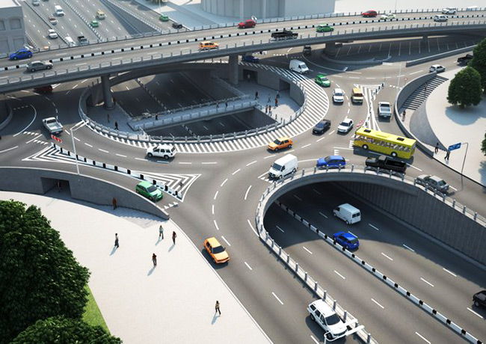
Департамент финансов администрации города Нефтеюганска
Расходы на реализацию муниципальной программы «Развитие транспортной системы в городе Нефтеюганске на 2014-2020 годы»
Увеличение объема пассажирских перевозок и транспортной подвижности населения. Увеличение протяженности и плотности сети автомобильных дорог
ЦЕЛЬ:
Обеспечение доступности и повышение качества транспортных услуг автомобильным транспортом
Восстановление транспортно-эксплуатационных характеристик автомобильных дорог общего пользования местного значения города, совершенствование улично-дорожной сети путём строительства новых и реконструкции существующих автодорог и проездов, в том числе проектно-изыскательские работы и строительно-монтажные работы
Обеспечение функционирования сети автомобильных дорог общего пользования местного значения
ЗАДАЧИ:
Конечный результат:
Наименование | 2016
Транспортная подвижность населения в границах города, поездок/1 жителя/год | 1,884
Плотность сети автомобильных дорог общего пользования местного значения на 1000 км². территории, км/1000 км² | 0,349
Прирост протяженности автомобильных дорог общего пользования местного значения, соответствующих нормативным требованиям к транспортно-эксплуатационным показателям, % | 2,5
Доля протяженности автомобильных дорог общего пользования местного значения, не отвечающих нормативным требованиям и работающим в режиме перегрузки, в общей протяженности автомобильных дорог общего пользования местного значения, % | 26,7
Протяженность автомобильных дорог общего пользования местного значения, соответствующих нормативным требованиям к транспортно-эксплуатационным показателям, км. | 35,7

Slide 41

Департамент финансов администрации города Нефтеюганска
Расходы на реализацию муниципальной программы «Управление муниципальными финансами в городе Нефтеюганске в 2014-2020 годах»
Обеспечение долгосрочной сбалансированности и устойчивости бюджетной системы, повышение качества управления муниципальными финансами города Нефтеюганска
ЦЕЛЬ:
Создание условий для обеспечения сбалансированности бюджета города и повышение эффективности организации бюджетного процесса
Эффективное управление муниципальным долгом
Формирование единого информационного пространства в сфере управления муниципальными финансами
ЗАДАЧИ:
Конечный результат:
Наименование | 2016
Достижение исполнения плановых назначений по налоговым и неналоговым доходам на уровне не менее 100% | ≥100%
Доля бюджетных ассигнований, предусмотренных за счёт средств бюджета города в рамках муниципальных программ в общих расходах бюджета | 40
Исполнение рекомендаций контрольных мероприятий при дальнейшем исполнении бюджета (да/нет) | да
Не превышение предельного объёма муниципального долга (да/нет) | да
Доля процессов включенных в единую автоматизированную информационную систему в сфере муниципальных финансов | 80%

Slide 42

Департамент финансов администрации города Нефтеюганска
Расходы на реализацию муниципальной программы «Управление муниципальным имуществом города Нефтеюганска на 2014-2020 годы»
Формирование эффективной системы управления муниципальным имуществом города Нефтеюганска, позволяющей обеспечить оптимальный состав имущества для исполнения полномочий органами местного самоуправления, достоверный учет и контроль использования муниципального имущества, в том числе земельных участков
ЦЕЛЬ:
Совершенствование системы управления муниципальным имуществом города Нефтеюганска
Качественное улучшение и расширение материально-технической базы объектов муниципальной собственности путем строительства новых, реконструкции и капитального ремонта существующих объектов, и иных мероприятий по объектам находящимся в составе муниципальной казны города Нефтеюганска или переданных на праве оперативного управления органам администрации города Нефтеюганска
Страхование имущества, находящегося в собственности города, в целях обеспечения его сохранности и смягчения последствий чрезвычайных ситуаций природного и техногенного характера на территории города Нефтеюганска
ЗАДАЧИ:
Конечный результат:
Наименование | 2016
Приведение структуры и состава имущественного комплекса муниципального образования, в соответствие с выполняемыми полномочиями | 92

Slide 43

Департамент финансов администрации города Нефтеюганска
Расходы на реализацию муниципальной программы «Профилактика экстремизма, гармонизация межэтнических и межкультурных отношений в городе Нефтеюганске на 2014-2020 годы»
Создание в городе Нефтеюганске толерантной среды на основе ценностей многонационального российского общества,
общероссийской гражданской идентичности и культурного самосознания, принципов соблюдения прав и свобод человека
ЦЕЛЬ:
Воспитание и укрепление толерантности через систему образования и средства массовой информации, профилактика экстремизма в молодёжной среде, оказание содействия национально-культурному взаимодействию в городе Нефтеюганске, а также недопущение экстремистских и националистических проявлений в среде внутренних и внешних мигрантов
ЗАДАЧИ:
Конечный результат:
Наименование | 2016
Увеличение количества обучающихся муниципальных образовательных учреждений, охваченных дополнительными образовательными программами по изучению культурного наследия народов России и мира (чел.) | 4 900
Увеличение количества национальных диаспор, объединений вовлеченных в культурно-массовые и досуговые мероприятия (фестивали, конкурсы, спектакли, театрализованные представления, концерты), способствующие укреплению культуры мира и межнациональной солидарности (ед.) | 6
Увеличение количества детей мигрантов, охваченных в образовательных учреждениях программами по социализации, от общего числа детей мигрантов (%) | 96,5
Увеличение количества молодежи, вовлеченной в организацию мероприятий, направленных на межнациональное единство и дружбу народов, от общего количества молодежи (%) | 17

Slide 44

Департамент финансов администрации города Нефтеюганска
Расходы на реализацию муниципальной программы «Поддержка социально ориентированных некоммерческих организаций, осуществляющих деятельность в городе Нефтеюганске, на 2014-2020 годы»
Создание условий для эффективного использования потенциала социально ориентированных некоммерческих организаций в решении задач социально-экономического развития города Нефтеюганска и повышения активности населения
ЦЕЛЬ:
Обеспечение предоставления финансовой и имущественной поддержки социально значимым некоммерческим организациям, осуществляющим деятельность на территории города Нефтеюганска
Повышение эффективности и результативности деятельности социально ориентированных некоммерческих организаций
ЗАДАЧИ:
Конечный результат:
Наименование | 2016
Количество социально значимых мероприятий ежегодно проводимых социально ориентированными некоммерческими организациями (ед.) | 10
Количество жителей города, участвующих в мероприятиях, проводимых социально ориентированными некоммерческими организациями (в процентах от общей численности населения города) | 6,3%
Количество предоставляемых помещений, находящихся в муниципальной собственности, в пользование социально ориентированным некоммерческим организациям (ед.) | 1
Количество консультаций, предоставленных некоммерческим организациям по ведению уставной деятельности (ед.) | 15

Slide 45

Департамент финансов администрации города Нефтеюганска
Расходы на реализацию муниципальной программы «Дополнительные меры социальной поддержки отдельных категорий граждан города Нефтеюганска с 2016 по 2020 годы»
Обеспечение доступности и реализация в полном объеме социальных гарантий для отдельных категорий граждан, проживающих в городе Нефтеюганске
ЦЕЛЬ:
Предоставление жителям города государственных услуг в сфере опеки и попечительства и исполнение переданных отдельных государственных полномочий по осуществлению деятельности
Предоставление детям-сиротам и детям, оставшимся без попечения родителей, лицам из числа детей-сирот и детей, оставшихся без попечения родителей, усыновителям, приемным родителям дополнительных гарантий и мер социальной поддержки, предусмотренных законодательством Российской Федерации, обеспечение жилыми помещениями и дополнительными гарантиями прав на жилое помещение детей-сирот, лиц из числа детей-сирот
ЗАДАЧИ:
Конечный результат:
Наименование | 2016
Количество детей-сирот и детей, оставшихся без попечения родителей, переданных на воспитание в замещающие семьи. (чел.) | 40
Численность детей-сирот, лиц из числа детей-сирот, право на обеспечение жилым помещением у которых возникло и не реализовано, по состоянию на конец соответствующего года, (чел.) | 22
Обеспечение и реализация права детей-сирот и детей, оставшихся без попечения родителей, проживающих в семьях опекунов (попечителей) на лечение (оздоровление) в детских оздоровительных лагерях, санаторно-курортных учреждениях, (чел.) | 90

Slide 46



82 млн.руб- черз ИСН
Спасибо за внимание!

